Slide 1
Проект по Web
Подготовили Георгий Браженко и Верёвкин Николай

Slide 2
Идея проекта – задания на проект
Идея создания сайта онлайн викторин/квизов с возможностью просмотра и создания публичных викторин, системой общего рейтинга, авторизацией пользователей. В проект вошло создание БД, ORM-моделей, создание шаблонов с использованием bootstrap + создание requirements.txt, загрузка сайта на Heroku.
Для подкрепления интереса в прохождении тестов была реализована таблица лидеров.

Slide 3

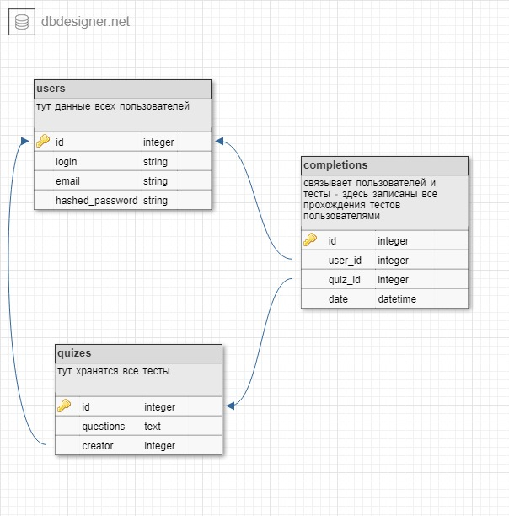
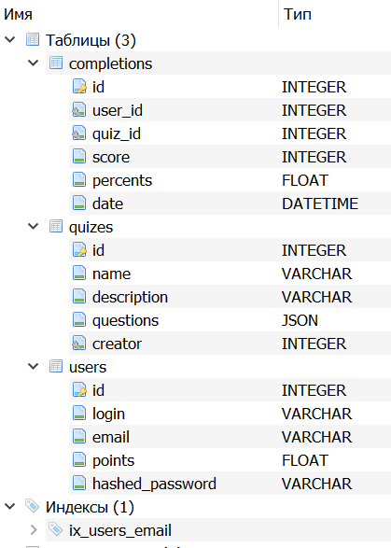
Технологии – БД и manage_db.py + data
Визуализация БД
БД в ‘DB Browser for Sqlite’
БД состоит из 3 таблиц – completions, quizzes, users. В папке /toohak-quiz/data хранятся модели и файл db_session.py обеспечивающий подключение к БД.
Все взаимодействие с БД происходит только через файл manage_db.py – в файле находятся функции для получение пользователя по идентификатору (логин, email, id), добавления (пользователя/квиза) и другие вспомогательные функции.

Slide 4
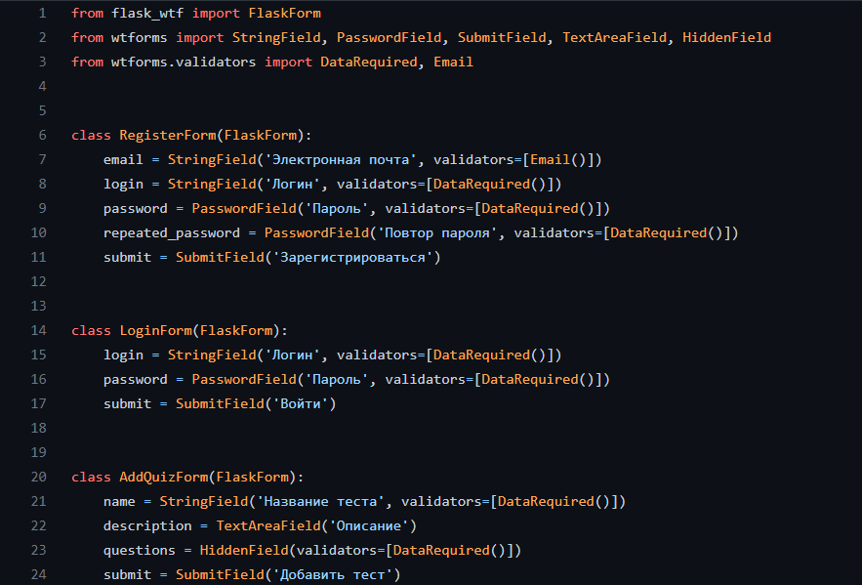
Flask-WTF / формы
В файле forms.py прописаны все формы сайта – RegisterForm, LoginForm, AddQuizForm.

Slide 5
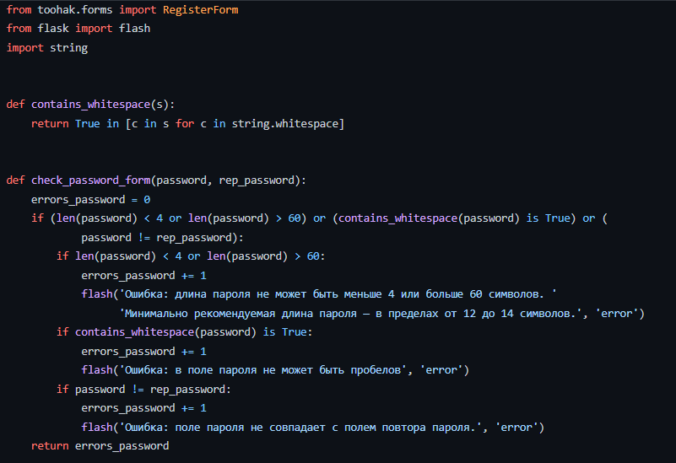
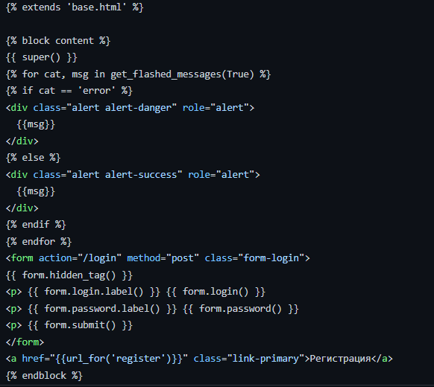
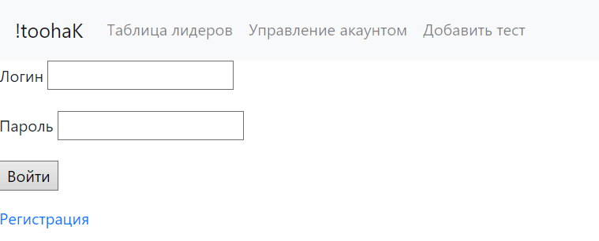
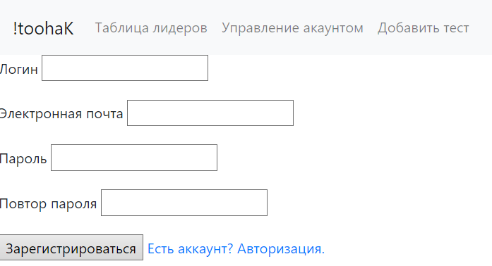
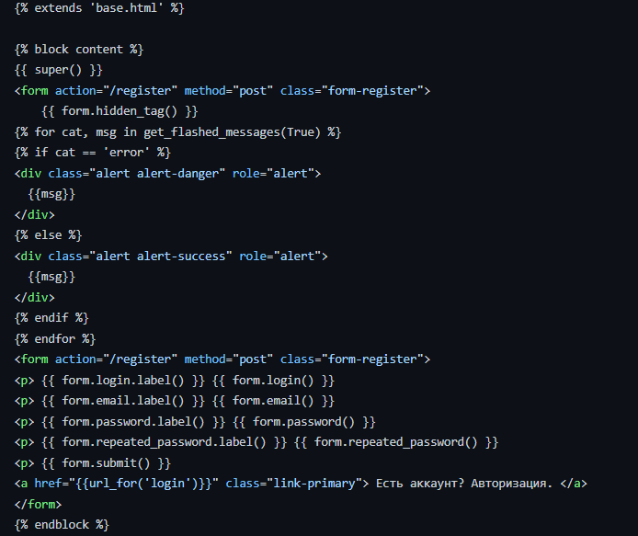
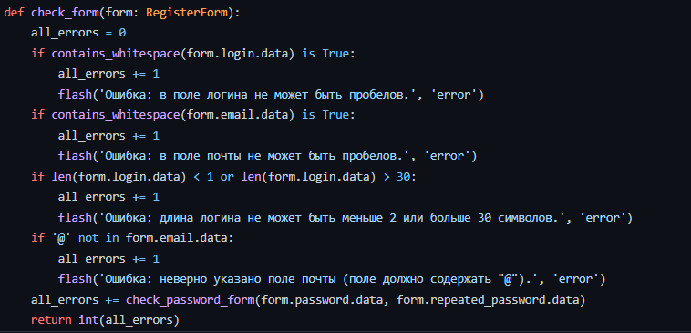
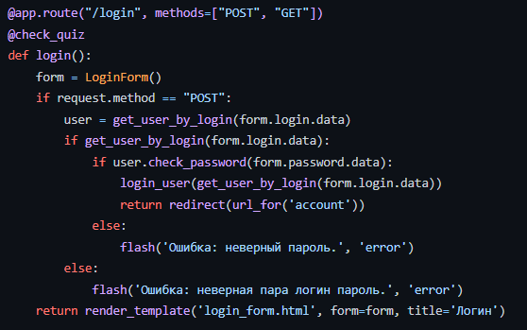
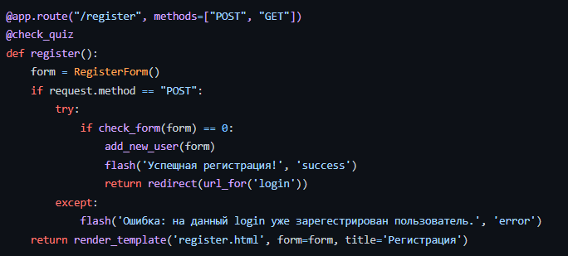
Авторизация пользователей
Авторизация - регистрация
Авторизация – вход
form_examination.py
Регистрация и вход пользователей на сайт происходят в функциях login и register на соответственных декораторах. В данный части проекта используются формы LoginForm и RegisterForm. Для проверки введенных данных в форме был создан файл form_examination.py – выводит кол-во ошибок в форме и передает flash если ошибка существует.

Slide 6
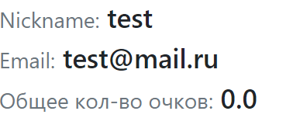
Меню пользователя – основная информация
Главное меню пользователя с его основными данными – никнейм, email, общ. кол-во очков.

Slide 7
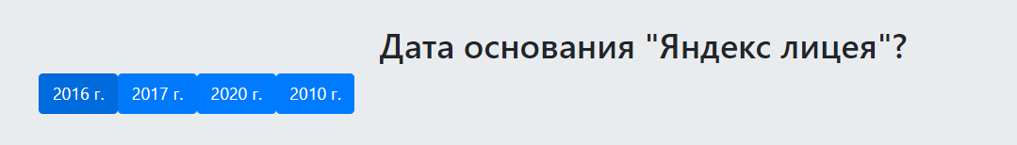
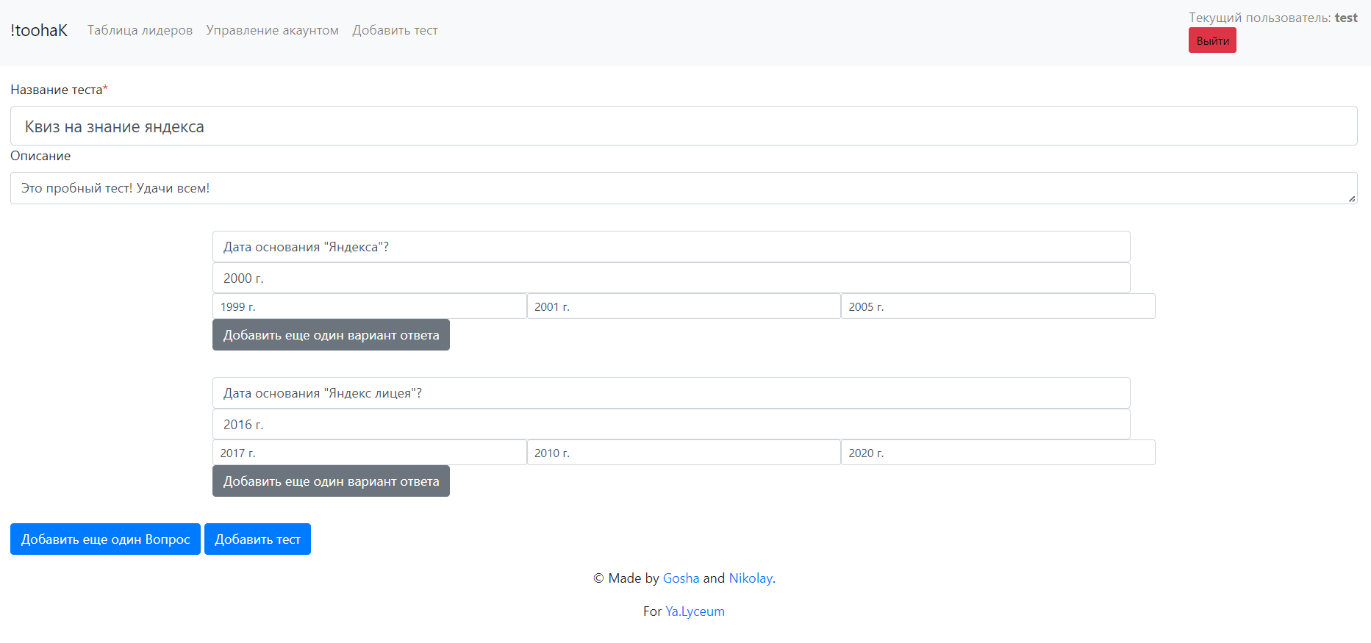
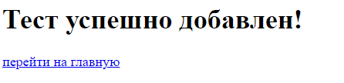
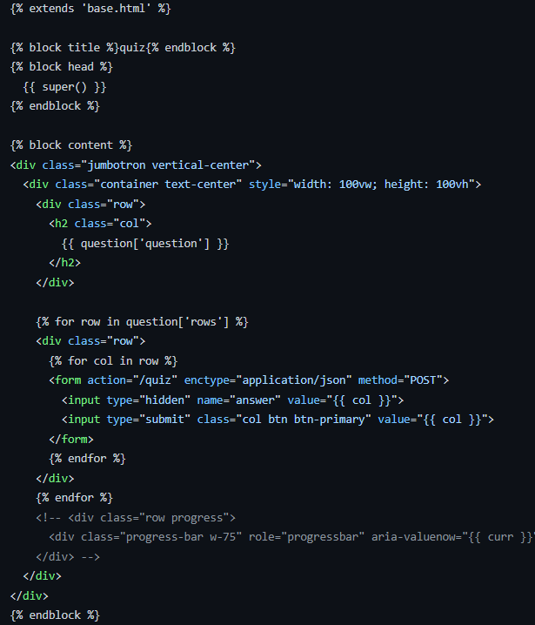

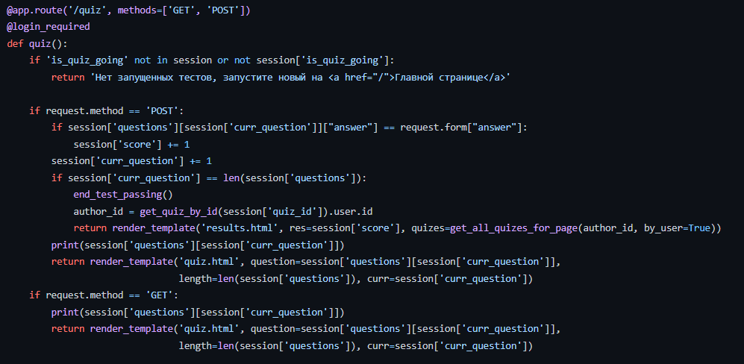
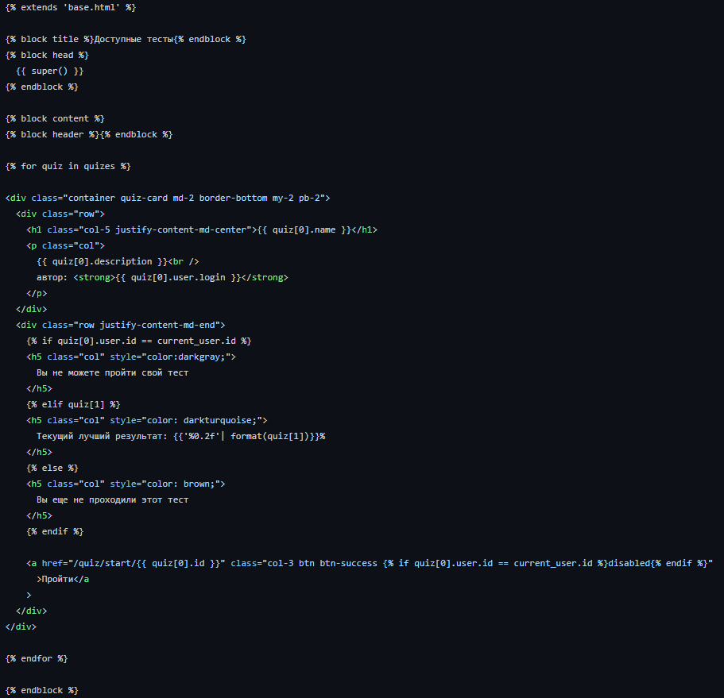
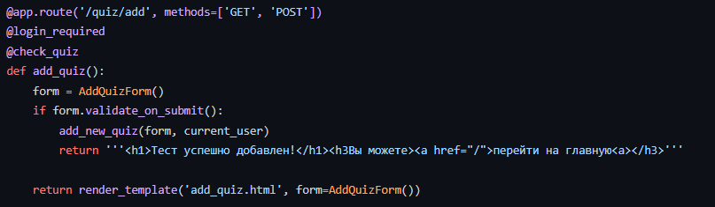
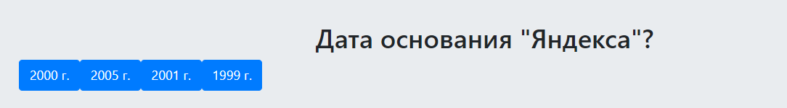
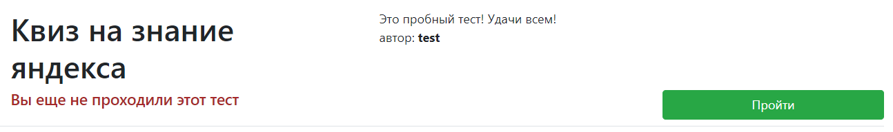
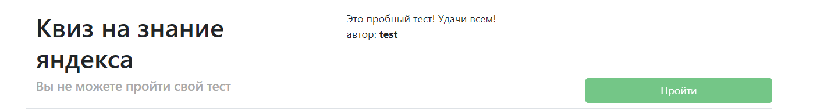

Технологии – тесты/квизы, таблица лидеров
Общий вид
Код / html шаблоны
view_quizes.html
Вся работа с тестами происходит на декораторах /quiz, /quiz/add, /quiz/start. В данный части проекта задействована форма AddQuizForm. Создатель квиза не может проходить свой тест.
На сайте так же реализована таблица лидеров.

Slide 8
Вывод/заключение
Проект успешно выполнен, многие задуманные функции сайта были реализованы, другие же так и остались наработками по проекту – но была проделана большая работа в команде в сфере web программированиям. Надеюсь, мы еще вернемся к работе с ним. Это был бесценный опыт работы в команде.

Slide 9
Спасибо за внимание

